Slide 1
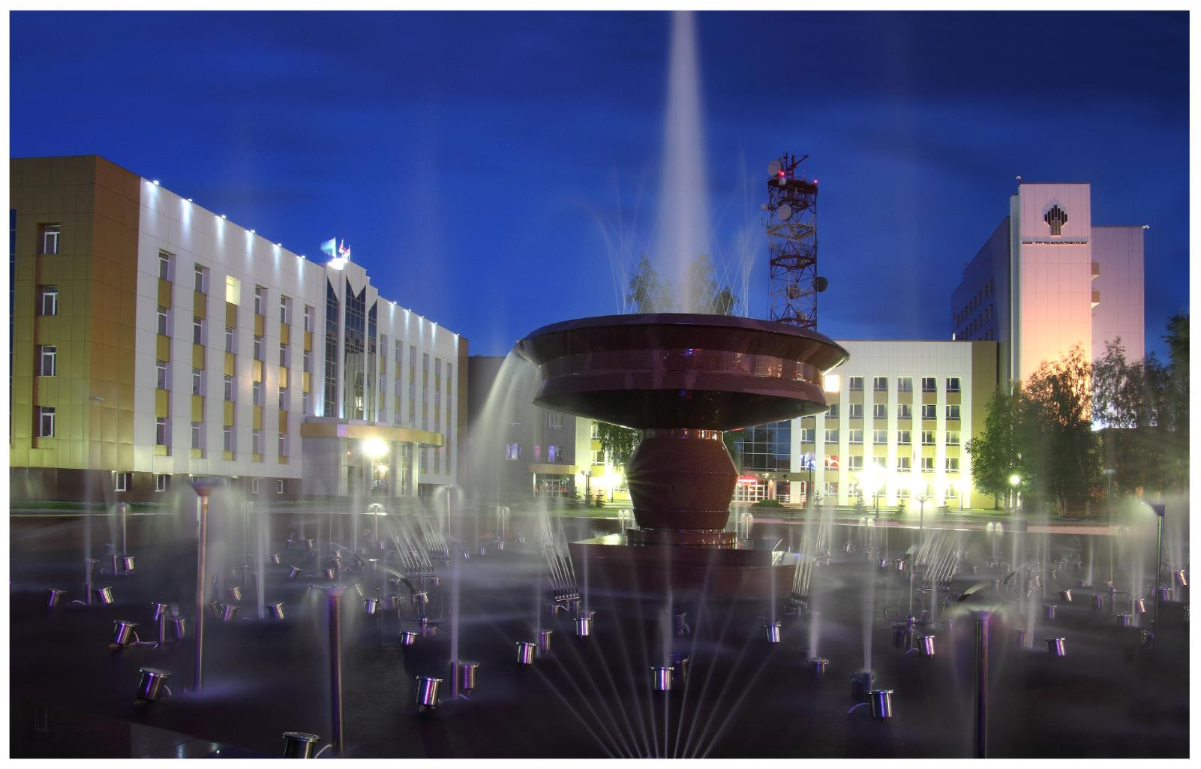
Департамент финансов администрации города Нефтеюганска
Отчет об исполнении
бюджета города
Нефтеюганск за 2015 год
82 млн.руб- черз ИСН

Slide 2
Департамент финансов администрации города Нефтеюганска
Основные характеристики бюджета города Нефтеюганск за 2015 год, руб.
Доходы 7 051 353 182,53
Расходы 7 278 122 028,48
Дефицит - 226 768 845,95
Notes:
Основные показатели исполнения бюджета города Нефтеюганска за 2015 год сложились следующие:
- общий объем доходов, поступивших в бюджет города составил 7 051 353 182,53 рубля, или 99,4% к уточненному годовому плану;
- общий объем расходов бюджета города составил 7 278 122 028,48 рублей или 95,8% к уточненному плану года;
- дефицит бюджета сложился в сумме -226 768 845,95 рублей. (при уточненном плане дефицита -502 616 522 рубля).

Slide 3
Департамент финансов администрации города Нефтеюганска
Динамика доходов бюджета города Нефтеюганск за 2014 – 2015 гг., руб.
2 420 241 749,76
2 470 960 219,51
3 764 414 230,39
4 183 098 408,25
448 013 024,52
461 112 885,29
Исполнение 2014 года
 | 2014 год | 2015 год | Отклонение 2015/2014
Налоговые доходы | 2 470 960 219,51 | 2 420 241 749,76 | --50 718 469,75
Неналоговые доходы | 461 112 885,29 | 448 013 024,52 | -13 099 860,77
Безвозмездные поступления | 3 764 414 230,39 | 4 183 098 408,25 | 418 684 177,86
Исполнение 2015 года
Notes:
Поступления в доход бюджета в отчетном периоде больше аналогичного периода прошлого года на 354 865 847,34 рублей.
По сравнению с 2014 годом уменьшение поступлений по налогу на доходы физических лиц связано с изменением норматива отчислений в бюджет города, в 2014 году он составил 59,6% (дифференцированный норматив 21,1%), а в 2015 году 54,5% (дифференцированный норматив 20,5%). Поступления доходов от государственной пошлины, являются разовыми платежами.
Уменьшение поступлений доходов от использования имущества, находящегося в государственной и муниципальной собственности в сравнении с прошлым годом, связано с ранней оплатой в 2014 году по договорам аренды имущества, срок оплаты которых составлял январь 2015 года.
Платежи при пользовании природными ресурсами составили 56,9% по сравнению с прошлым годом, в связи с усилением контрольно-надзорной деятельности в 2014 году, проведение мероприятий по уточнению невыясненных платежей за предыдущие периоды.
Доходы от оказания платных услуг и компенсации затрат государства, больше аналогичного периода, в связи с поступлением возврата дебиторской задолженности.
Доходы от продажи материальных и нематериальных активов составили 76% в сравнении с прошлым периодом. Снижение, в связи с уменьшением поступивших заявлений на выкуп земельных участков.
Прочие неналоговые доходы, к ним отнесены невыясненные поступления, зачисляемые в бюджеты городских округов, которые не планируются.

Slide 4
Департамент финансов администрации города Нефтеюганска
Структура доходов бюджета города Нефтеюганск за 2015 год, руб.
7 051 353 182,53
БЕЗВОЗМЕЗДНЫЕ ПОСТУПЛЕНИЯ 4 183 098 408,25 (59,3%)
НЕНАЛОГОВЫЕ ДОХОДЫ 448 013 024,52(6,4%)
НАЛОГОВЫЕ ДОХОДЫ 2 420 241 749,76 (34,3%)
Notes:
Удельный вес в общей сумме поступивших доходов в бюджет города составил:
безвозмездные поступления 59,3% или 4 183 098 408,25 рублей,
неналоговые доходы 6,4% или 448 013 024,52 рубля,
налоговые доходы 34,3% или 2 420 241 749,76 рублей.

Slide 5
Департамент финансов администрации города Нефтеюганска
Структура налоговых доходов за 2015год, руб.
2 420 241 749,76
Notes:
Наибольший удельный вес в общей сумме налоговых доходов по-прежнему составляет налог на доходы физических лиц (81,3%), поступления по которому сложились в сумме 1 968 564 182,27 рубля и составило 99,4% к уточненному плану.
По налогу на совокупный доход, занимающий 12,3% в общей сумме налоговых доходов, поступления составили 296 644 292,73 рубля (в том числе налог, взимаемый по упрощенной системе налогообложения, составил 180 932 388,81 рублей, или 99,2% от плана; единый налог на вмененный доход составил 95 388 988,65 рублей, или 84,4% от уточненного плана; единый сельскохозяйственный налог составил 618 712,68 рублей и налог, взимаемый в связи с применением патентной системы составил 19 717 087,31 рублей)
Акцизы на нефтепродукты, рассчитываемые исходя из протяженности автомобильных дорог местного значения, поступили в сумме 5 849 732,33 рубля, и занимают 5,2% в общем объеме налоговых доходов.
По налогам на имущество поступления составили 126 315 561,41 рубль, или 5,2 % в общем объеме налоговых платежей, из них:
налог на имущество физических лиц, доля которого составляет 1,6%, поступил в сумме 39 532 606,59 рублей;
земельный налог, доля которого составляет 3,6%, поступил в сумме 86 782 954,82 рубля.
Государственная пошлина поступила в сумме 22 898 776,32 рублей, что составляет 97,9% планируемого объема.

Slide 6
Департамент финансов администрации города Нефтеюганска
Причины отклонения налоговых доходов за 2015год, руб.
- Поступления от налога на доходы физических лиц, составили 1 968 564 182,27 рубля, или 99,4% от уточненного плана, на что повлияли выплаты премии по итогам года на предприятиях города не в полном объеме.
- Поступления от налогов на совокупный доход, зачисляемые в бюджет городского округа по нормативу 100% составили 296 644 292,73 рубля. Снижение доходов по результатам деятельности предпринимателей, применяемых единый налог на вмененный доход, связано с переходом налогоплательщиков на другую систему налогообложения (патент).
- Налоги на имущество, состоящие из налога на имущество физических лиц и земельного налога, зачисляемые по нормативу 100%, поступили в бюджет города в размере 126 315 561,41 рубль (96,7%). Основными причинами неисполнения плановых назначений являются задолженность по уплате налога (в сравнении с прошлым годом задолженность увеличилась на 2 607 тыс.рублей), увеличилась сумма предоставленных налоговых льгот (в сравнении с прошлым годом на 2 750 тыс.рублей).
Notes:
- Поступления от налога на доходы физических лиц, составили 1 968 564 182,27 рубля, или 99,4% от уточненного плана, на что повлияли выплаты премии по итогам года на предприятиях города не в полном объеме.
- Поступления от налогов на совокупный доход, зачисляемые в бюджет городского округа по нормативу 100% составили 296 644 292,73 рубля. Снижение доходов по результатам деятельности предпринимателей, применяемых единый налог на вмененный доход, связано с переходом налогоплательщиков на другую систему налогообложения (патент).
- Налоги на имущество, состоящие из налога на имущество физических лиц и земельного налога, зачисляемые по нормативу 100%, поступили в бюджет города в размере 126 315 561,41 рубль (96,7%). Основными причинами неисполнения плановых назначений являются задолженность по уплате налога (в сравнении с прошлым годом задолженность увеличилась на 2 607 тыс.рублей), увеличилась сумма предоставленных налоговых льгот (в сравнении с прошлым годом на 2 750 тыс.рублей).

Slide 7
Департамент финансов администрации города Нефтеюганска
Структура неналоговых доходов за 2015 год, руб.
448 013 024,52
Notes:
Неналоговые доходы исполнены в сумме 448 013 024,52 рублей, 103,3% к уточненному плану года.
Основную часть 75,1% неналоговых доходов составляют поступления от использования имущества находящегося в муниципальной собственности 336 405 505,42 рублей. Доходы от использования имущества, находящегося в муниципальной собственности выполнены на 101,6% к годовому плану.
Платежи при пользовании природными ресурсами выполнены на 114,9% к годовому плану и составили 10 179 276,12 рублей.
Доходы от оказания платных услуг и компенсации затрат государства составили 7 458 870,12 рублей и выполнены на 100,8% к годовому плану.
Доходы от продажи материальных и нематериальных активов в сумме 42 155 549,22 рублей выполнены на 100,1% к годовому плану.
Штрафы, санкции, возмещение ущерба выполнены на 117,6% к годовому плану. Согласно административному законодательству, данные суммы (штрафы, пени, сборы) являются принудительными и оплачиваются в добровольном порядке в течение месяца после вынесенных решений.
Прочие неналоговые доходы составили 518 256,25 рублей.

Slide 8
Департамент финансов администрации города Нефтеюганска
Причины отклонения неналоговых доходов за 2015 год, руб.
- Доходы от использования имущества, находящегося в государственной и муниципальной собственности составили 336 405 505,42 рублей, на 1,6% превысив плановый объем. Данные доходы сложились из:
в связи с уточнением кода бюджетной классификации по поступлению за прошлый период;
в связи с погашением задолженности по исполнительным листам;
превышение в результате проведенной работы с населением, поступление дебиторской задолженности по социальному найму.
- Платежи при пользовании природными ресурсами, состоящие из платы за негативное воздействие на окружающую среду, поступили в сумме 10 179 276,12 рублей, что составило 114,9% от запланированного объема, на что повлияли своевременная оплата платежей, уточнение невыясненных доходов прошлых лет.
- Доходы от оказания платных услуг и компенсации затрат государства составляют 7 458 870,12 рублей или 100,8 % от плановых показателей. Проведены мероприятия по снижению задолженности (возврат дебиторской задолженности прошлых лет).
- Штрафы, санкции, возмещение ущерба, зачисляемые по нормативам в местный бюджет, составили 51 295 567,39 рублей (117,6%). Согласно административному законодательству, данные суммы (штрафы, пени, сборы) принудительного характера, в добровольном порядке оплачиваются в течение месяца после вынесенных решений, по всем неоплаченным решениям дела передаются в подразделение судебных приставов для принудительного взыскания.
- Прочие неналоговые доходы составили 518 256,25 рублей, к ним отнесены доходы от возврата бюджетополучателями финансирования прошлых лет в и невыясненные поступления, зачисляемые в бюджеты городских округов.
Notes:
- Доходы от использования имущества, находящегося в государственной и муниципальной собственности составили 336 405 505,42 рублей, на 1,6% превысив плановый объем. Данные доходы сложились из:
в связи с уточнением кода бюджетной классификации по поступлению за прошлый период;
в связи с погашением задолженности по исполнительным листам;
превышение в результате проведенной работы с населением, поступление дебиторской задолженности по социальному найму.
- Платежи при пользовании природными ресурсами, состоящие из платы за негативное воздействие на окружающую среду, поступили в сумме 10 179 276,12 рублей, что составило 114,9% от запланированного объема, на что повлияли своевременная оплата платежей, уточнение невыясненных доходов прошлых лет.
- Доходы от оказания платных услуг и компенсации затрат государства составляют 7 458 870,12 рублей или 100,8 % от плановых показателей. Проведены мероприятия по снижению задолженности (возврат дебиторской задолженности прошлых лет).
- Штрафы, санкции, возмещение ущерба, зачисляемые по нормативам в местный бюджет, составили 51 295 567,39 рублей (117,6%). Согласно административному законодательству, данные суммы (штрафы, пени, сборы) принудительного характера, в добровольном порядке оплачиваются в течение месяца после вынесенных решений, по всем неоплаченным решениям дела передаются в подразделение судебных приставов для принудительного взыскания.
- Прочие неналоговые доходы составили 518 256,25 рублей, к ним отнесены доходы от возврата бюджетополучателями финансирования прошлых лет в и невыясненные поступления, зачисляемые в бюджеты городских округов.

Slide 9
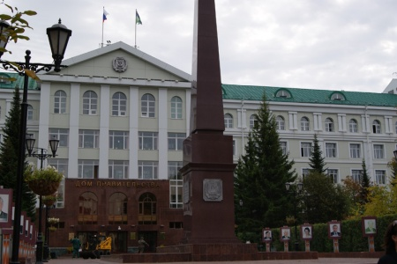
Департамент финансов администрации города Нефтеюганска
Безвозмездные поступления 2015 год, руб.
Безвозмездные поступления из бюджета автономного округа
3 743 704 714,73
4 183 098 408,25
Дотации 23 420 882,98
Субвенции 2 524 291 488,37
Иные межбюджетные трансферты 27 416 754,06
Дотации
Субсидии 1 168 575 589,32
Субвенции
Субсидии
Иные м/б трансферты
Прочие безвозмездные поступления
Доходы от возврата остатков субсидий прошлых лет
Возврат остатков бюджетных средств.
Notes:
В сумму безвозмездных поступлений 4 183 098 408,25 рублей включены безвозмездные поступления из бюджета автономного округа и прочие безвозмездные поступления.
Безвозмездные поступления из бюджета автономного округа составили в сумме 3 743 704 714,73 рублей, из них:
дотации 23 420 882,98 рубля,
субвенции 2 524 291 488,37 рублей,
субсидии 1 168 575 589,32 рублей,
иные межбюджетные трансферты 27 416 754,06 рубля.
По прочим безвозмездным поступлениям в бюджеты городских округов отражено поступление по договору целевого пожертвования ООО «РН-Юганскнефтегаз» на сумму 439 724 723,73 рубля.
Доходы бюджетов городских округов от возврата бюджетными учреждениями остатков субсидий прошлых лет составили 72 462,15 рубля.
В бюджет Ханты - Мансийского автономного округа осуществлен возврат остатков субсидий и субвенций, имеющих целевое назначение прошлых лет в сумме 403 522,36 рубля.

Slide 10
Департамент финансов администрации города Нефтеюганска
Динамика расходов бюджета города Нефтеюганск за 2014 – 2015 гг., руб.
8 155 762 088
7 598 412 606,03
7 714 923 076,77
7 278 122 028,48
2014 год
2015 год
 | 2014 год | 2015 год | Отклонение 2015/2014
План | 8 155 762 088 | 7 598 412 606,03 | - 557 349 481,97
Исполнение | 7 714 923 076,77 | 7 278 122 028,48 | - 436 801 048,29
Notes:
Общий объем расходов бюджета города, произведенных за 2015 год, составил 7 278 122 028,48 рублей или 95,8% к уточненному плану. По сравнению с прошлым года процент исполнения годовых бюджетных назначений выше на 1,2% (исполнение расходной части бюджета за 2014 год составило 7 714 923 076,77 рублей).

Slide 11
Департамент финансов администрации города Нефтеюганска
Структура расходов бюджета города в функциональном разрезе за 2015 год, руб.
Общегосударственные вопросы 616 814 458,63 (8,5%)
Национальная безопасность и правоохранительная деятельность 39 573 458,82 (0,5%)
Национальная экономика 625 569 811,01 (8,6%)
Жилищно-коммунальное хозяйство 1 305 893 762,97 (17,9%)
Образование 3 378 236 407,29 (46,4%)
Культура, кинематография 309 440 136,49 (4,3%)
Здравоохранение 101 657 639,17 (1,4%)
Социальная политика 326 659 941,05 (4,5%)
Физическая культура и спорт 537 084 804 (7,4%)
Средства массовой информации 37 191 609,05 (0,5%)
Notes:
Наибольший объем средств из бюджета 46,4% был направлен на образование. Расходы по данному разделу за отчетный период составили 3 378 236 407,29 рублей. Вторые по значимости расходы 17,9% это расходы на «Жилищно-коммунальное хозяйство», которые сложились в сумме 1 305 893 762,97 рубля. Третью позицию 8,6% по функциональной структуре расходов бюджета занимают расходы на национальную экономику в сумме 625 569 811,01 рублей.

Slide 12
Департамент финансов администрации города Нефтеюганска
Расходы бюджета города на функционирование социальной сферы за 2015 год, руб.
7 278 122 028,48
-Образование
Культура
Здравоохранение
Социальная политика
Физическая культура и спорт
Социальная сфера
4 653 078 928
Notes:
Исходя из утвержденной функциональной структуры бюджета за 2015 год, бюджет города традиционно сохранил свою социальную направленность. На образование, культуру, здравоохранение, спорт и социальную политику направлено 63,9% всего расходов бюджета, которые составили 4 653 078 928 рублей.

Slide 13
Департамент финансов администрации города Нефтеюганска
Исполнение расходной части бюджета города за 2015 год в разрезе экономических статей, руб.
Оплата труда и начисления на выплаты по оплате труда 831 994 728,49 (11,4%)
Прочие расходы 51 290 140,75 (0,7%)
Увеличение стоимости основных средств 1 405 342 194,56 (19,3%)
Оплата работ услуг 741 508 059,24 (10,2%)
Безвозмездные перечисления 4 008 772 561,72(55,1%)
Увеличение стоимости материальных запасов 16 709 488,36 (0,2%)
Социальное обеспечение 222 504 855,36 (3,1%)
Notes:
Наибольшую долю расходов за 2015 год составляют безвозмездные перечисления 4 008 772 561,72 рубль или 55,1%. Которые в виде субсидий направлены на выполнение муниципальных заданий.

Slide 14
Департамент финансов администрации города Нефтеюганска
«Программная» структура расходов бюджета в 2015 году, руб.
Наименование | уточненный пан | исполнение | % исполнения
Мун. программа "Развитие образования и молодёжной политики в городе Нефтеюганске на 2014-2020 гг" | 2 991 274 810 | 2 972 249 465,59 | 99,4
Мун. программа "Доступная среда в городе Нефтеюганске на 2014-2020 гг" | 2 350 501 | 2 349 538,00 | 99,96
Мун. программа "Развитие сферы культуры города Нефтеюганска на 2014-2020 гг" | 460 918 929 | 460 712 957,52 | 99,96
Мун. программа "Развитие физической культуры и спорта в городе Нефтеюганске на 2014-2020 гг" | 790 240 580 | 788 651 108,92 | 99,8
Мун. программа "Обеспечение доступным и комфортным жильем жителей города Нефтеюганска в 2014-2020 гг" | 673 926 869,20 | 583 873 370,40 | 86,6
Мун. программа "Развитие жилищно-коммунального комплекса в городе Нефтеюганске в 2014-2020 гг" | 1 010 870 695 | 886 240 231,83 | 87,7
Мун. программа "Профилактика правонарушений в сфере общественного порядка, безопасности дорожного движения, пропаганда здорового образа жизни (профилактика наркомании, токсикомании, алкоголизма) в городе Нефтеюганске на 2014-2020 гг" | 22 254 269 | 20 506 416,14 | 92,1
Мун. программа "Защита населения и территории от чрезвычайных ситуаций, обеспечение первичных мер пожарной безопасности в городе Нефтеюганске на 2014-2020 гг" | 54 947 698 | 52 035 172,03 | 94,7
Мун. программа "Социально - экономическое развитие города Нефтеюганска на 2014-2020 гг" | 300 408 842 | 298 306 908,12 | 99,3
Мун. программа "Развитие транспортной системы в городе Нефтеюганске на 2014-2020 гг" | 494 940 108 | 490 411 323,55 | 99,1
Мун. программа "Управление муниципальными финансами в городе Нефтеюганске в 2014-2020 гг" | 64 007 138 | 63 399 976,87 | 99,1
Муниципальная программа "Управление муниципальным имуществом города Нефтеюганска на 2014-2020 гг" | 220 706 934 | 176 304 496,40 | 79,9
Муниципальная программа "Профилактика экстремизма, гармонизация межэтнических и межкультурных отношений в городе Нефтеюганске на 2014-2020 гг" | 1 000 000 | 999 964,40 | 99,996
Муниципальная программа "Поддержка социально ориентированных некоммерческих организаций, осуществляющих деятельность в городе Нефтеюганске, на 2014-2020 гг" | 2 234 200 | 2 205 280,89 | 98,7
Непрограммные расходы | 501 030 302,83 | 472 792 587,82 | 94,4
Ведомственные целевые программы муниципального образования | 7 300 730 | 7 083 230 | 97,0
Итого | 7 598 412 606,03 | 7 278 122 028,48 | 95,8
Notes:
Расходы бюджета города на 2015 год имеют программную структуру, основу которой составляют 14 муниципальных и одна ведомственная программы, охватывающих все сферы деятельности муниципального образования. На их реализацию в отчетном 2015 году было направлено 6 805 329 440,66 рублей, что составляет 95,9% к уточненному плану. Удельный вес программно-целевых расходов сложился в размере 93,5% к общему объему исполненных расходов. Непрограммные направления расходов бюджета города, сложились в сумме 472 792 587,82 рублей.

Slide 15
Департамент финансов администрации города Нефтеюганска
Расходы бюджета города в рамках муниципальных программ за 2015 год, руб.
Наименование | исполнение
РАСХОДЫ - всего | 7 278 122 028,48
в том числе:
Расходы на реализацию муниципальных программ | 6 805 329 440,66
удельный вес в общем объеме расходов (%) | 93,5
Расходы на непрограммную деятельность | 472 792 587,82
удельный вес в общем объеме расходов (%) | 6,5
7 278 122 028,48
Расходы на реализацию муниципальных программ
Непрограммные расходы
Notes:
На реализацию 14 муниципальных и одной ведомственной программ за 2015 год направлено 6 805 329 440,66 рублей. Удельный вес программно-целевых расходов сложился в размере 93,5% к общему объему исполненных расходов. Непрограммные направления расходов бюджета города, сложились в сумме 472 792 587,82 рублей.

Slide 16
Департамент финансов администрации города Нефтеюганска
Результаты достижения целей и задач муниципальной программы «Развитие образования и молодежной политики в г. Нефтеюганске
на 2014-2020 годы»
Наименование | план | факт
Соотношение результатов единого государственного экзамена с лучшими результатами к среднему баллу единого государственного экзамена в общеобразовательных организациях с худшими результатами (%) | 1,48 | 1,48
Численность детей в возрасте 6-17 лет, отдохнувших в детских оздоровительных лагерях с дневным пребыванием (чел) | 5 062 | 5 012
Численность детей в возрасте 6-17 лет, охваченных отдыхом и оздоровлением за пределами города на базе оздоровительных учреждений различных типов, санаторно-курортных учреждений (чел) | 577 | 577
Число социально значимых молодежных проектов, заявленных на городские конкурсы (ед) | 38 | 38
Численность молодых людей в возрасте 14-30 лет, вовлеченных в реализуемые проекты и программы в сфере поддержки талантливой молодежи (чел) | 1 014 | 1 014
Численность молодых людей 14-20 лет, трудоустроенных за счет создания временных и постоянных рабочих мест (чел) | 1 139 | 1 139
Численность молодых людей в возрасте 14-30 лет, вовлеченных в общественные объединения (чел) | 553 | 553
Численность молодых людей в возрасте 14-30 лет, участвующих в добровольческой деятельности (чел) | 306 | 306
Удельный вес численности молодых людей, состоящих в патриотических клубах, центрах, учреждениях и вовлеченных в мероприятия патриотической направленности, в общей численности допризывной молодежи (%) | 20,8 | 20,8
Исполнение муниципальных заданий на оказание муниципальных услуг (выполнение работ) в соответствии с перечнем (%) | 95 | 95
Численность воспитанников в частных организациях, осуществляющих образовательную деятельность по реализации образовательных программ дошкольного образования (чел) | 0 | 180

Slide 17
Департамент финансов администрации города Нефтеюганска
Результаты достижения целей и задач муниципальной программы «Доступная среда в городе Нефтеюганске на 2014-2020 годы»
Наименование | план | факт
Доля доступных объектов социальной, транспортной, инженерной инфраструктуры и жилищного фонда, находящихся в муниципальной собственности, от общего объёма приоритетных объектов, доступных для инвалидов (%) | 43,4 | 43,4
Доля лиц с ограниченными возможностями здоровья, систематически занимающихся физической культурой и спортом, от общей численности данной категории населения (%) | 2,5 | 2,5

Slide 18
Департамент финансов администрации города Нефтеюганска
Результаты достижения целей и задач муниципальной программы «Развитие сферы культуры города Нефтеюганска на 2014-2020 годы»
Наименование | план | факт
Библиотечный фонд на одного пользователя, (экз.) | 2 | 0
Доля библиотечных фондов, отраженных в электронных каталогах (%) | 100 | 100
Количество посещений общедоступных библиотек (ед) | 205 000 | 212 879
Посещаемость музеев города Нефтеюганска (число на 1 жителя в год) | 0,24 | 0,25
Рост количества выставочных проектов по отношению к 2011 году (%) | 7,1 | 12,9
Минимальное количество лауреатов конкурсов из числа обучающихся детских школ искусств (по видам искусств) (чел) | 200 | 506
Доля детей, привлекаемых к участию в творческих мероприятиях, от общего числа детей (%) | 6 | 21,5
Количество детей, посетивших лагерь дневного пребывания (чел) | 245 | 245
Количество проведенных культурно-досуговых мероприятий (ед) | 598 | 642
Увеличение численности участников культурно-досуговых мероприятий (%) | 1 | 1
Количество клубных формирований (ед) | 63 | 63
Количество участников клубных формирований (чел) | 1 360 | 1 362
Количество проведенных спектаклей, театрализованных постановок (ед) | 240 | 253
Увеличение количества посещений театрально-концертных мероприятий (% по отношению к предыдущему году) | 1 | 8
Количество обустроенных мест массового отдыха населения (ед) | 0 | 1
Повышения уровня удовлетворенности населения города Нефтеюганска качеством услуг, предоставляемых муниципальными учреждениями (%) | 85 | 96

Slide 19
Департамент финансов администрации города Нефтеюганска
Результаты достижения целей и задач муниципальной программы «Развитие физической культуры и спорта в городе Нефтеюганске на 2014-2020 годы»
Наименование | план | факт
Количество граждан, регулярно занимающегося физической культурой и спортом (чел), в том числе: | 22 580 | 24 635
-женщин (чел) | 7 526 | 10 968
-лиц с инвалидностью (чел) | 100 | 282
Количество спортивных сооружений (ед) | 109 | 129
Количество детей, подростков и юношей, занимающихся в детско-юношеских спортивных школах (чел) | 4 626 | 4 787
Единовременная пропускная способность (ЕПС) спортивных сооружений (чел/час) | 3 188 | 3 425
Количество спортсменов, принявших участие в окружных соревнованиях по видам спорта: количество спортсменов разрядников (КМС, массовые разряды) | 1 450 | 2 263
Удовлетворенность населения качеством услуг предоставляемых учреждениями физической культуры и спорта города (%) | 55 | 57,05

Slide 20
Департамент финансов администрации города Нефтеюганска
Результаты достижения целей и задач муниципальной программы «Обеспечение доступным и комфортным жильем жителей города Нефтеюганска в 2014-2020 годах»
Наименование | план | факт
Ввод жилья (тыс.м.3) | 52,3 | 46,1
Протяженность сетей инженерной инфраструктуры (м) | 1 840 | 3 410
Количество молодух семей, получивших меры поддержки для улучшения жилищных условий (кол-во семей) | 2 | 2
Приобретение жилых помещений для: (итого кол-во семей) | 119 | 77
Граждан, проживающих в жилых помещениях, признанных непригодными (аварийными) для проживания (кол-во семей) | 85 | 50
Граждан, состоящих на учете, в качестве нуждающихся в жилых помещениях, предоставляемых по договорам социального найма (кол-во семей) | 17 | 10
Формирование муниципального маневренного жилищного фонда (кол-во квартир) | 17 | 9
Количество расселенных и ликвидированных строений, приспособленных для проживания (шт) | 49 | 0

Slide 21
Департамент финансов администрации города Нефтеюганска
Результаты достижения целей и задач муниципальной программы «Развитие жилищно-коммунального комплекса в городе Нефтеюганске в 2014-2020 годах»
Наименование | план | факт
Увеличение мощности канализационно- очистных сооружений (м3/сут) | 25 000 | 25 000
Увеличение протяженности капитально отремонтированных сетей водоснабжения (км) | 5,89 | 6,05
Увеличение протяженности капитально отремонтированных сетей теплоснабжения (км) | 0,71 | 0,81
Численность льготных категорий населения, пользующегося услугами городской бани (чел) | 40 739 | 40 441
Численность населения, проживающего в жилых помещениях, расположенных в многоквартирных домах, оборудованных автономными системами канализации (чел) | 1 017 | 1 017
Количество свободных жилых и нежилых помещений, находящихся в муниципальной собственности (ед) | 257 | 243
Площадь жилых помещений, размер платы за которые установлен ниже, чем договором управления (м2) | 64 237 | 54 636
Количество отремонтированных жилых помещений муниципального жилищного фонда в год (ед) | 35 | 167
Количество обследованных многоквартирных домов (шт) | 227 | 227
Количество снесенных многоквартирных домов за счет средств бюджета (шт) | 13 | 13
Количество многоквартирных домов, в которых проведен капитальный ремонт общего имущества в соответствии с краткосрочным планом (шт) | 19 | 10
Площадь земель общего пользования, подлежащая содержанию (тыс.м2) | 2 432,4 | 2 432,4
Ликвидация несанкционированных салок (м3) | 374 | 558
Площадь отремонтированных внутриквартальных проездов (тыс.м2) | 6,6 | 6,8
Площадь отремонтированных пешеходных дорожек, тротуаров (тыс.м2) | 0,7 | 0,36
Количество высаженных деревьев и кустарников (шт) | 1 025 | 1 025
Площадь кладбища, подлежащая содержанию (тыс.м2) | 53,37 | 53,37
Площадь внутриквартальных проездов, тротуаров, подлежащая содержанию в зимний период (тыс.м2) | 862,33 | 862,33
Объем вывезенного снега с территории внутриквартальных проездов, тротуаров, подлежащих содержанию в зимний период (тыс.м2) | 150,06 | 363,66

Slide 22
Департамент финансов администрации города Нефтеюганска
Результаты достижения целей и задач муниципальной программы «Профилактика правонарушений в сфере общественного порядка, безопасности дорожного движения, пропаганда здорового образа жизни (профилактика наркомании, токсикомании и алкоголизма) в городе Нефтеюганске на 2014-2020 годы»
Наименование | план | факт
Уровень общеуголовной преступности (шт) | 1 720 | 1 679
Уровень уличной преступности в городе (шт) | 320 | 311
Количество преступлений, совершенных в общественных местах (шт) | 660 | 666
Количество выявленных правонарушений с участием общественности (шт) | 620 | 1 149
Количество дорожно-транспортных происшествий (шт) | 75 | 61
Количество дорожно-транспортных происшествий с участием детей (шт) | 7 | 5
Количество погибших в результате дорожно-транспортных происшествий (шт) | 6 | 10
Количество несовершеннолетних детей и молодежи, вовлеченных в мероприятия по профилактике наркомании, токсикомании и алкоголизма (%) | 65 | 100
Уровень населения с заболеваниями наркомании, токсикомании и алкоголизма (%) | 13 | 1,01
Уровень заболеваемости ВИЧ-инфекцией (%) | 2 | 1,4

Slide 23
Департамент финансов администрации города Нефтеюганска
Результаты достижения целей и задач муниципальной программы «Защита населения и территории от чрезвычайных ситуаций, обеспечение первичных мер пожарной безопасности в городе Нефтеюганске на 2014-2020 годы»
Наименование | план | факт
Создание и оснащение общественного спасательного поста в местах массового отдыха людей на водных объектах (%) | 67 | 100
Организация и проведение исполнителями мероприятий по обеспечению первичных мер пожарной безопасности (ежеквартально) (%) | 100 | 86,58
Информирование населения по действиям при возникновении чрезвычайных ситуаций и охват противопожарной пропагандой (%) | 75 | 75

Slide 24
Департамент финансов администрации города Нефтеюганска
Результаты достижения целей и задач муниципальной программы «Социально - экономическое развитие города Нефтеюганска на 2014-2020 годы»
Наименование | план | факт
Среднее отклонение по набору ключевых показателей фактических значений от прогнозируемых в предыдущем году не более 5% (%) | 8 | 6
Уровень удовлетворенности населения муниципального образования качеством предоставления муниципальных услуг (%) | 81,5 | 100
Среднее время ожидания в очереди при общении заявителя в орган местного самоуправления для получения муниципальных услуг (мин) | 15 | 15
Количество отловленных безнадзорных животных (шт) | 628 | 628
Обеспеченность населения торговой площадью (м2 на 1000 жителей) | 505 | 585
Обеспеченность населения посадочными местами в организациях общественного питания в общедоступной сети (ед на 1000 жителей) | 51 | 50
Доля предприятий торговой площадью более 50 м2 (%) | 80,5 | 80,5
Количество предприятий оптового звена (ед) | 26 | 26
Число субъектов малого и среднего предпринимательства (ед на 10 000 жителей) | 364,1 | 338,1
Доля среднесписочной численности занятых на малых и средних предприятиях в общей численности работающих (%) | 24,6 | 26,58
Доля оборота малого и среднего предпринимательства (%) | 27,7 | 25,45

Slide 25
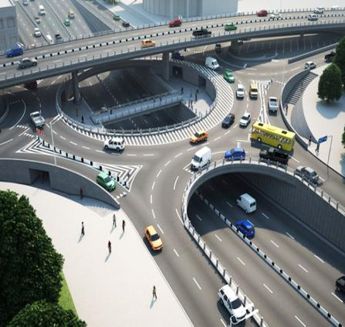
Департамент финансов администрации города Нефтеюганска
Результаты достижения целей и задач муниципальной программы «Развитие транспортной системы в городе Нефтеюганске на 2014-2020 годы»
Наименование | план | факт
Объем пассажирских перевозок автомобильным транспортом в границах города (тыс.чел) | 5 855,23 | 5 821,12
Протяженность сети автомобильных дорог общего пользования местного значения (км) | 53,06 | 53,06
Протяженность сети автомобильных дорог общего пользования местного значения (км/1000 чел) | 0,45 | 0,42
Реконструкция автомобильных дорог общего пользования местного значения (км) | 0,17 | 0,17
Ремонт автомобильных дорог общего пользования местного значения (км) | 3,73 | 5,06
Плотность сети автомобильных дорог общего пользования местного значения на 1000 км2 (км/1000 км2) | 0,35 | 0,35
Доля протяженности автомобильных дорог общего пользования местного значения, не отвечающих нормативным требованиям и работающим в режиме перегрузки, в общей протяженности автомобильных дорог общего пользования местного значения (%) | 34,5 | 34,5
Протяженность автомобильных дорог общего пользования, соответствующих нормативным требованиям к транспортно-эксплуатационным показателям (км) | 34,8 | 34,8

Slide 26
Департамент финансов администрации города Нефтеюганска
Результаты достижения целей и задач муниципальной программы «Управление муниципальными финансами в городе Нефтеюганске в 2014-2020 годах»
Наименование | план | факт
Предоставление в установленные сроки и соответствующий требованиям бюджетного законодательства проекта решения о бюджете на очередной финансовый год и плановый период (да/нет) | да | да
Проведение мониторинга качества финансового менеджмента главных распорядителей бюджетных средств в соответствии с установленным порядком (да/нет) | да | да
Процент выполнения контрольных мероприятий к общему количеству запланированных мероприятий (%) | 100 | 100
Достижение исполнения плановых назначений по налоговым доходам на уровне не менее 95% (%) | 95 | 99,3
Доля бюджетных ассигнований, предусмотренных за счет средств бюджета города в рамках муниципальных программ в общих расходах бюджета | 35 | 93,5
Исполнение рекомендаций контрольных мероприятий при дальнейшем исполнении бюджета (да/нет) | да | да
Доля главных распорядителей средств бюджета города представивших отчетность в сроки, установленные департаментом финансов (%) | 100 | 100
Отсутствие просроченной кредиторской задолженности (да/нет) | да | да
Количество нарушений сроков исполнения гарантом муниципальных гарантий | 0 | 0
Не превышение предельного объема муниципального долга (да/нет) | да | да
Погашение в полном объеме долговых обязательств (да/нет) | да | да
Доля процессов включенных в единую автоматизированную информационную систему в сфере муниципальных финансов (%) | 78 | 78
Доля размещенной в сети Интернет информации в общем объеме обязательной к размещению, в соответствии с нормативными актами РФ, автономного округа и города (%) | 100 | 100
Количество лиц, охваченных мероприятиями, направленными на повышение финансовой грамотности | 1 420 | 1 569

Slide 27
Департамент финансов администрации города Нефтеюганска
Результаты достижения целей и задач муниципальной программы «Управление муниципальным имуществом города Нефтеюганска на 2014-2020 годы»
Наименование | план | факт
Увеличение доли объектов управления муниципального имущества, для которых определена целевая функции, в том числе: хозяйственные общества, акции (доли) которых находятся в собственности муниципального образования (%) | 90 | 85
Снижение удельного веса неиспользуемого недвижимого имущества в общем количестве недвижимого имущества (%) | 0,50 | 0,40
Снижение удельного веса расходов на предпродажную подготовку имущества в общем объеме средств, полученных от реализации имущества, в том числе от приватизации муниципального имущества (%) | 0,20 | 0,20
Увеличение доли объектов недвижимого имущества, на которые зарегистрировано право собственности муниципального образования в общем объеме объектов, подлежащих государственной регистрации за исключением земельных участков (%) | 95 | 93
Увеличение удельного веса недвижимого имущества, на которое зарегистрировано право оперативного управления в общем количестве объектов, по которым принято решение о передаче в оперативное управление (%) | 80 | 85
Увеличение удельного веса объектов недвижимости муниципального образования, на которые зарегистрировано право хозяйственного ведения, в общем количестве объектов недвижимости по которым принято решение о закреплении в хозяйственное ведение (%) | 30 | 8,86
Коэффициент технической готовности автомобильного транспорта, предоставляемого органам местного самоуправления (%) | 0,98 | 0,96
Снижение удельного веса объектов муниципальной собственности требующих проведения капитального ремонта, реконструкции в общем количестве объектов недвижимости переданных на праве оперативного управления органам администрации города Нефтеюганска (%) | 54 | 64

Slide 28
Департамент финансов администрации города Нефтеюганска
Результаты достижения целей и задач муниципальной программы «Профилактика экстремизма, гармонизация межэтнических и межкультурных отношений в городе Нефтеюганске на 2014-2020 годы»
Наименование | план | факт
Количество обучающихся муниципальных образовательных учреждений, охваченных дополнительными образовательными программами по изучению культурного наследия народов России и мира (чел) | 4 850 | 4 850
Количество национальных диаспор, объединений вовлеченных в культурно-массовые и досуговые мероприятия (фестивали, конкурсы, спектакли, театрализованные представления, концерты), способствующие укреплению культуры мира и межнациональной солидарности (ед) | 5 | 6
Количество детей мигрантов, охваченных в образовательных учреждениях программами по социализации, от общего числа детей мигрантов (%) | 96 | 96
Количество молодежи, вовлеченной в организацию мероприятий, направленных на межнациональное единство и дружбу народов, от общего количества молодежи (%) | 16,5 | 16,5

Slide 29
Департамент финансов администрации города Нефтеюганска
Результаты достижения целей и задач муниципальной программы «Поддержка социально ориентированных некоммерческих организаций, осуществляющих деятельность в городе Нефтеюганске, на 2014-2020 годы»
Наименование | план | факт
Количество субсидий социально ориентированным некоммерческим организациям, не являющимся муниципальными учреждениями, на реализацию социально значимых проектов (ед) | 10 | 10
Количество субсидий социально ориентированным некоммерческим организациям, не являющимся муниципальными учреждениями, осуществляющим на основании лицензии образовательную деятельность в качестве основного вида деятельности (ед) | 1 | 1
Количество социально значимых мероприятий ежегодно проводимых социально ориентированными некоммерческими организациями (ед) | 10 | 10
Количество жителей города, участвующих в мероприятиях, проводимых социально ориентированными некоммерческими организациями (в процентах от общей численности населения города) (%) | 6,3 | 6,3
Количество предоставляемых помещений, находящихся в муниципальной собственности, в пользование социально ориентированным некоммерческим организациям (ед) | 1 | 1
Количество консультаций, предоставленных некоммерческим организациям по ведению уставной деятельности (ед) | 15 | 15

Slide 30
Департамент финансов администрации города Нефтеюганска
Объем муниципального долга за 2015 год, руб.
Наименование | Сумма
 | на начало отчетного периода | на конец отчетного периода
Предоставление муниципальной гарантии | 0 | 0
Кредиты кредитных организаций | 0 | 0
Итого | 0 | 0
В сфере управления муниципальным долгом деятельность муниципалитета была направлена на проведение взвешенной долговой политики. Итогом реализации данной задачи явилось отсутствие долговых обязательств муниципального образования на начало и конец отчетного года.
Notes:
В сфере управления муниципальным долгом деятельность муниципалитета была направлена на проведение взвешенной долговой политики. Итогом реализации данной задачи явилось отсутствие долговых обязательств муниципального образования на начало и конец отчетного года.

Slide 31
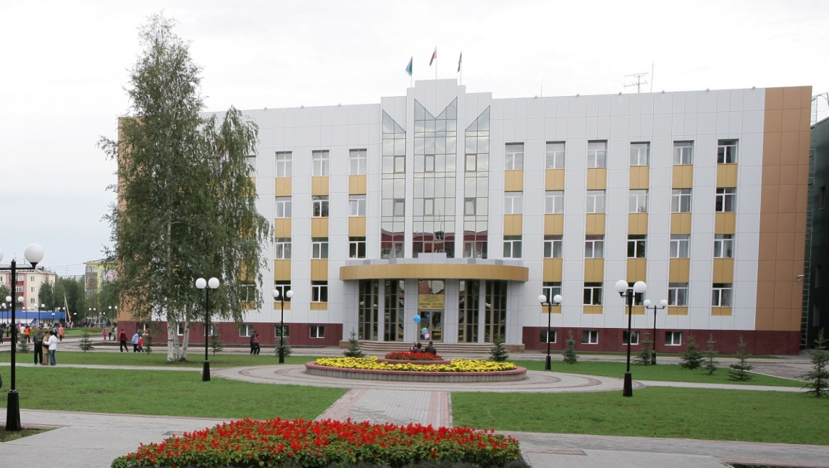
Департамент финансов администрации города Нефтеюганска
КОНТАКТНАЯ ИНФОРМАЦИЯ:
Департамент финансов администрации города Нефтеюганска
5 микрорайон, дом 25, г. Нефтеюганск,
Ханты-Мансийский автономный округ-Югра (Тюменская область), 626430
Телефон: (3463) 23-70-60
Факс: (3463) 23-77-74
E-mail:kom_fin@uganadm.wsnet.ru

Slide 32
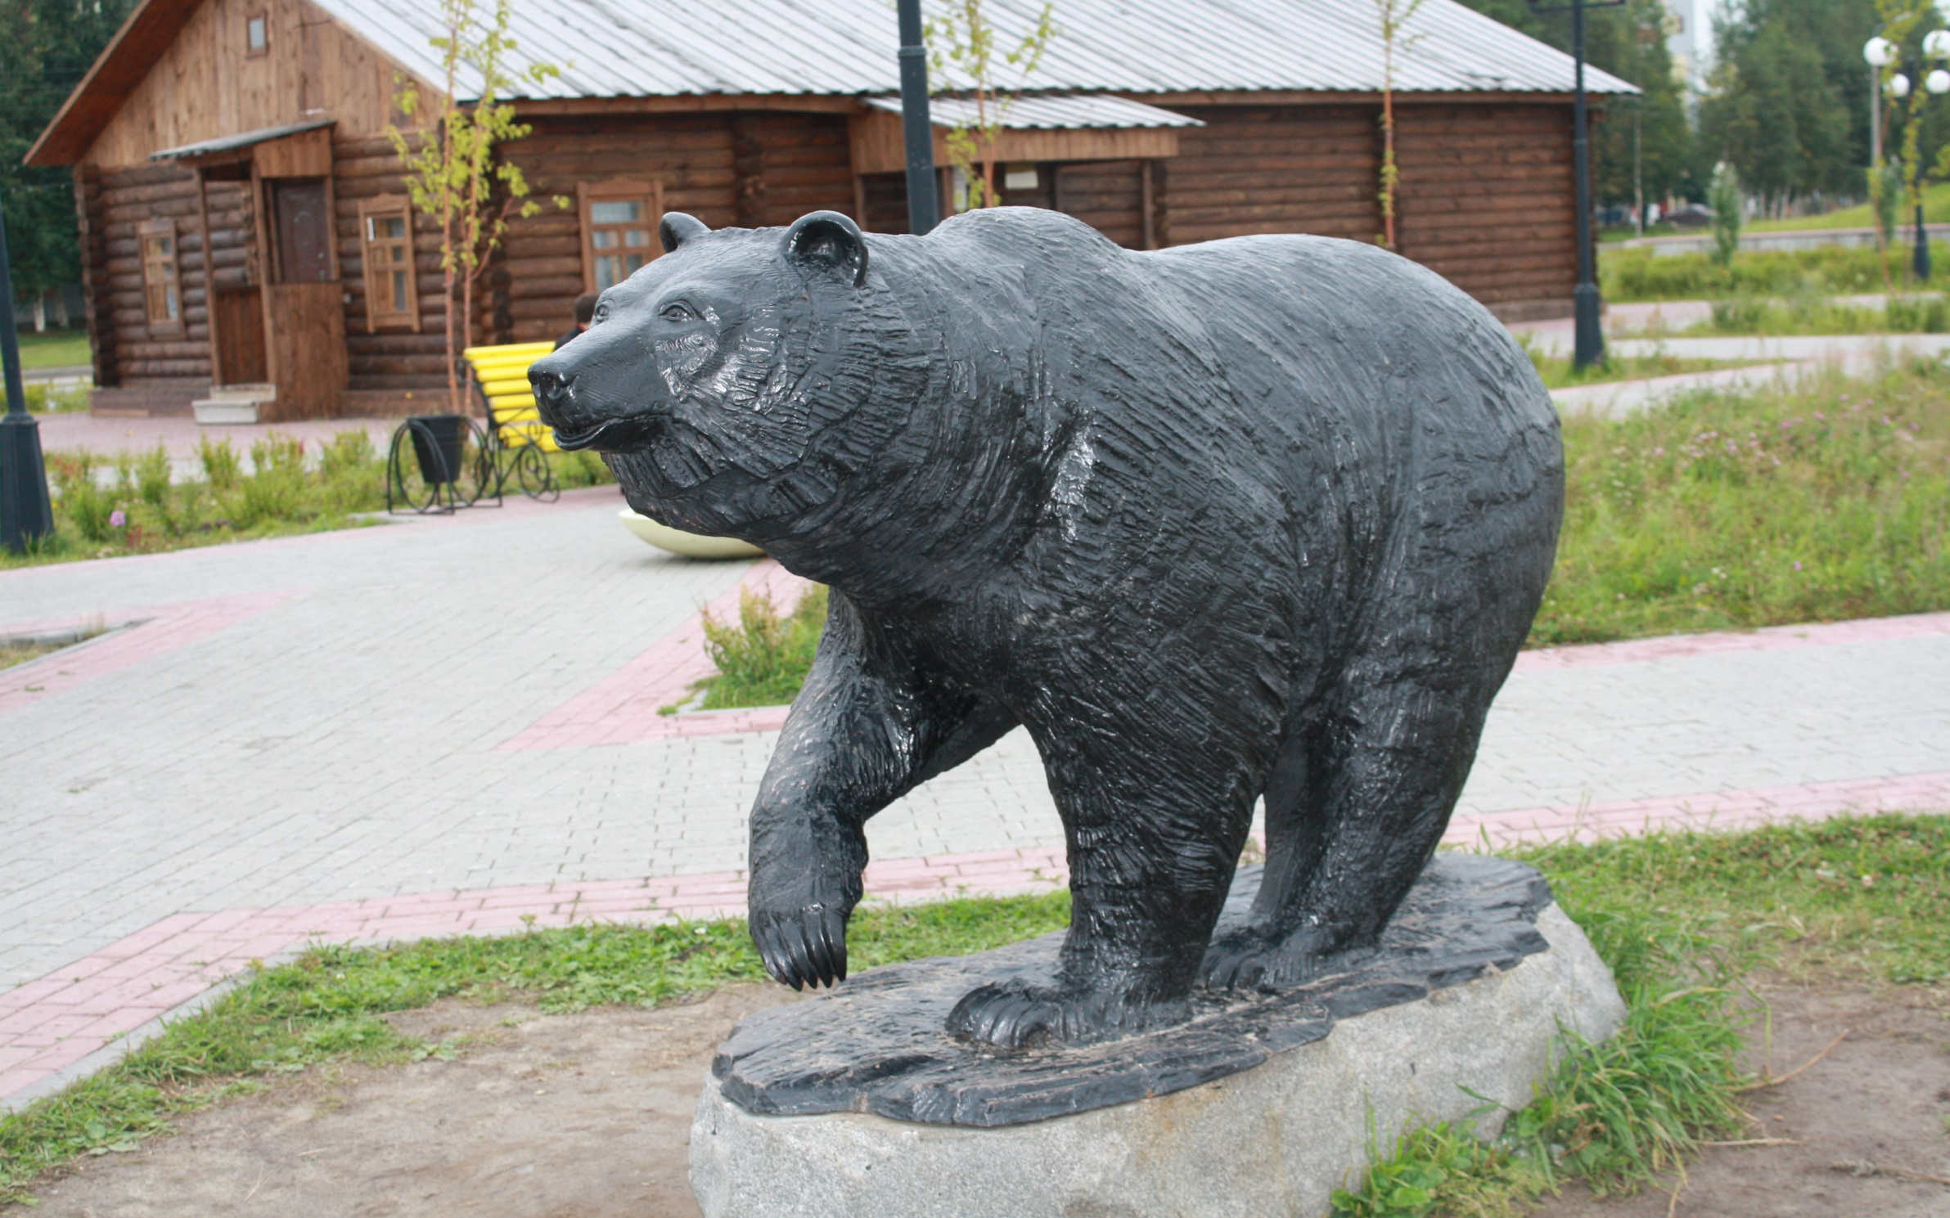
82 млн.руб- черз ИСН

